Slide 2
Chapter 10. 사용자 관리

Slide 3
00. 개요
01. 사용자 계정 관련 파일
02. 사용자 계정 관리 명령
03. 그룹 관리 명령
04. 사용자 정보 관리 명령
05. 디스크 사용량(쿼터) 설정

Slide 4
사용자 계정과 관련된 파일의 용도와 구성을 설명할 수 있다.
사용자 계정을 생성하고 수정하고 삭제할 수 있다.
패스워드 에이징을 이해하고, 명령을 사용하여 설정할 수 있다.
그룹을 생성하고 수정하고 삭제할 수 있다.
UID와 EUID의 차이를 이해하고 설명할 수 있다.
사용자 확인 명령으로 사용자 정보를 확인할 수 있다.
sudo 명령과 관련된 설정을 하고 root 권한을 사용할 수 있다.
파일 및 디렉터리의 소유자와 소유 그룹을 변경할 수 있다.
사용자와 그룹별로 디스크 쿼터를 설정할 수 있다.

Slide 5
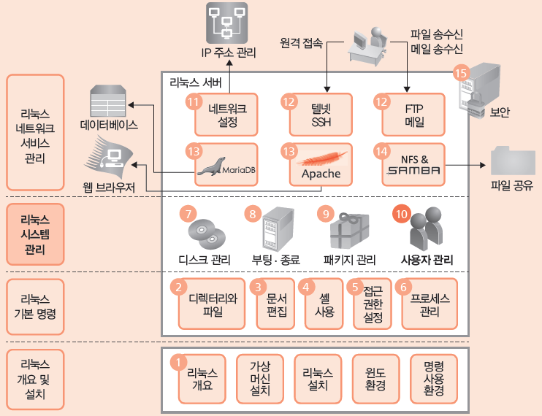
리눅스 실습 스터디 맵

Slide 6
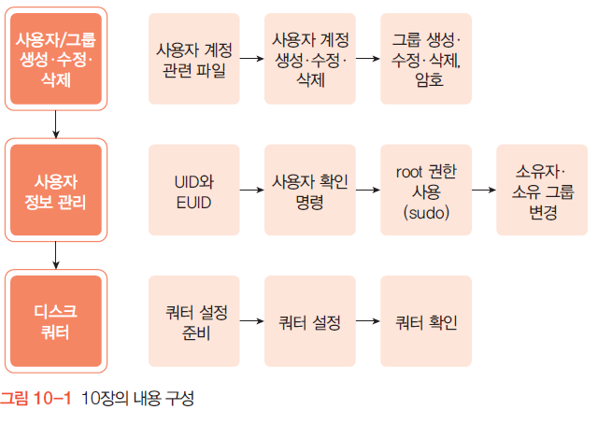
00 개요

Slide 7
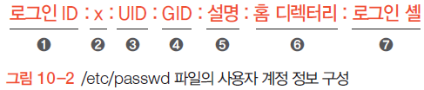
01 사용자 계정 관련 파일
사용자 관리
리눅스는 다중 사용자 시스템이므로 사용자를 구별하고 사용자에게 적절한 자원을 할당해주는 방법이 필요
사용자 계정은 사용자가 시스템에 접근할 수 있는 유일한 방법
시스템 관리자의 입장에서도 사용자의 접근 권한을 통제할 수 있는 중요한 수단
/etc/passwd 파일
사용자 계정 정보가 저장된 기본 파일
한 행에 사용자 한 명에 대한 정보가 기록되며, 쌍점(:)으로 구분되는 일곱 개의 항목으로 구성
로그인 ID: 사용자 계정의 이름, 32자를 넘을 수 없으나 8자로 제한하는 것이 좋다
x : 초기 유닉스 시스템에서 사용자 암호를 저장하던 항목, 요즘은 /etc/shadow 파일에 별도로 보관
UID: 사용자 ID 번호로 시스템이 사용자를 구별하기 위해 사용하는 번호
0~999번과 65534번은 시스템 사용자를 위한 UID로 예약(0: root, 1: daemon, 2: bin, 7: lp 등)
일반 사용자들은 UID 1000번부터 할당
로그인 ID가 다르더라도 UID가 같으면 리눅스 시스템은 같은 사용자로 판단, 따라서 UID가 중복되지 않았는지 주의해야 함

Slide 8
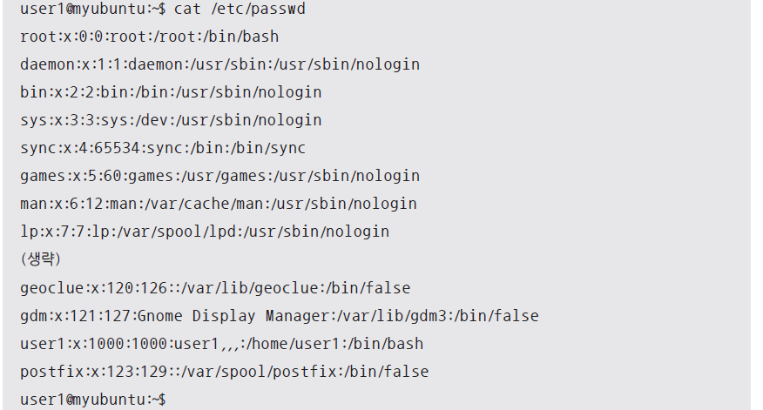
01 사용자 계정 관련 파일
/etc/passwd 파일
GID : 그룹 ID, 시스템에 등록된 그룹에 대한 정보는 /etc/group 파일에 저장
설명 : 사용자의 실명이나 부서명, 연락처 등 사용자에 대한 일반적인 정보가 기록
홈 디렉터리 : 사용자 계정에 할당된 홈 디렉터리의 절대 경로를 기록
로그인 셸 : 사용자의 로그인 셸을 지정, 우분투에서는 배시 셸(/bin/bash)을 기본 셸로 사용
/etc/passwd 파일의 예

Slide 9
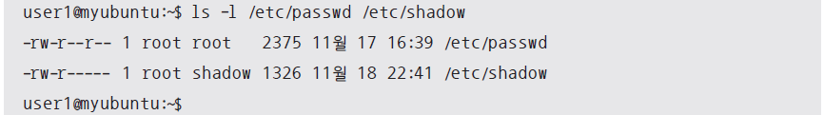

01 사용자 계정 관련 파일
/etc/shadow 파일
사용자 암호에 관한 정보를 별도로 관리하는 파일
root 계정으로만 내용을 볼 수 있음
/etc/shadow 파일의 구조
로그인 ID : 사용자 계정 이름
암호(패스워드) : 실제 비밀번호가 암호화되어 저장
최종 변경일 : 암호가 마지막으로 변경된 날짜를 지정, 1970년 1월 1일을 기준으로 날수를 기록
MIN : MIN은 암호를 변경한 후 사용해야 하는 최소 기간
MAX : 암호를 사용할 수 있는 최대 기간
WARNING : 암호가 만료되기 전에 경고를 시작하는 날수
INACTIVE : 암호가 만료된 후에도 이 항목에 지정한 날수 동안은 로그인이 가능
EXPIRE : 사용자 계정이 만료되는 날 ⑨ Flag : 향후 사용할 목적으로 비워둔 항목

Slide 10
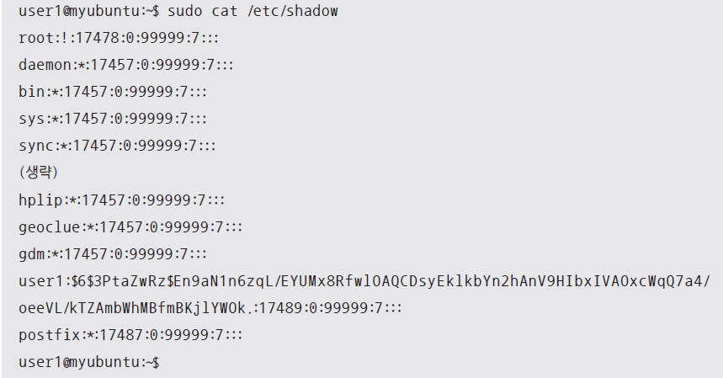
01 사용자 계정 관련 파일
/etc/shadow 파일 예

Slide 11
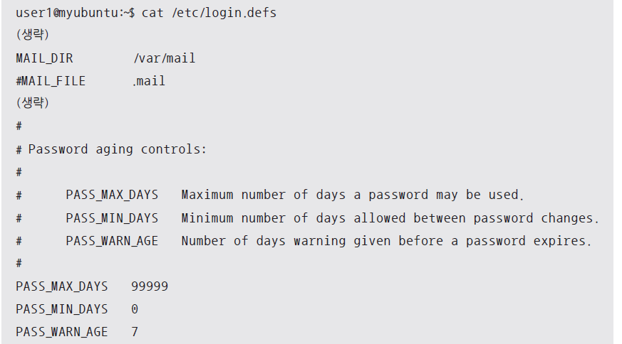
01 사용자 계정 관련 파일
/etc/login.defs 파일
사용자 계정의 설정과 관련된 기본 값을 정의
다시 xterm 설치

Slide 12
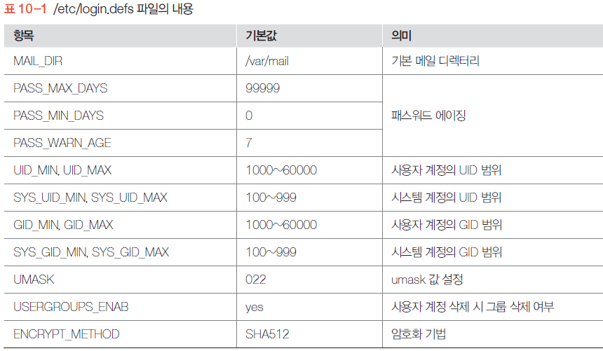
01 사용자 계정 관련 파일
/etc/login.defs 파일에서 정의하는 기본 값

Slide 13
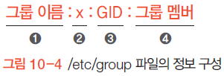
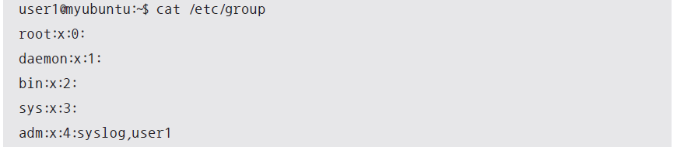
01 사용자 계정 관련 파일
/etc/group 파일
그룹에 대한 정보가 저장
/etc/passwd 파일의 GID 항목에 지정된 그룹이 기본 그룹이며, 사용자가 속한 2차 그룹은 /etc/group 파일에 지정
/etc/group 파일의 구조
그룹 이름 : 그룹의 이름
x : 그룹의 암호를 저장하는 곳
여기에 암호화된 그룹 암호를 저장하거나 /etc/gshadow
파일에 그룹 암호를 저장
GID : 그룹을 식별하는 번호
그룹 멤버 : 그룹에 속한 멤버들의 사용자 계정 이름이며 쉼표(,)로 사용자를 구별
사용자의 2차 그룹
/etc/group 파일 예

Slide 14
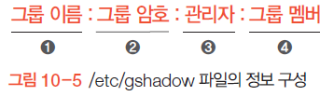
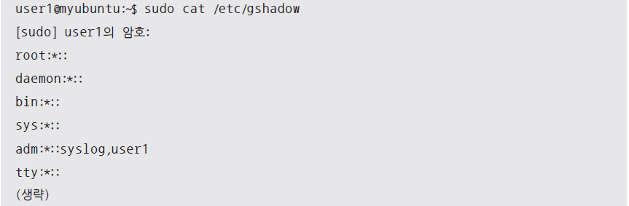
01 사용자 계정 관련 파일
/etc/gshadow 파일
그룹 암호가 저장
원래 유닉스에는 없는 파일로 리눅스에서 별도로 만든 파일
그룹 이름 : 그룹의 이름이다.
그룹 암호 : 암호화된 그룹의 암호이다.
관리자 : 그룹의 암호나 멤버를 바꿀 수 있는 사용자 계정으로 여러 개일 경우 쉼표(,)로 구분한다.
그룹 멤버 : 그룹에 속한 멤버들의 사용자 계정 이름이며 쉼표(,)로 사용자를 구별한다.
/etc/gshadow 파일의 예: 아직 암호가 설정된 그룹이 없음

Slide 15
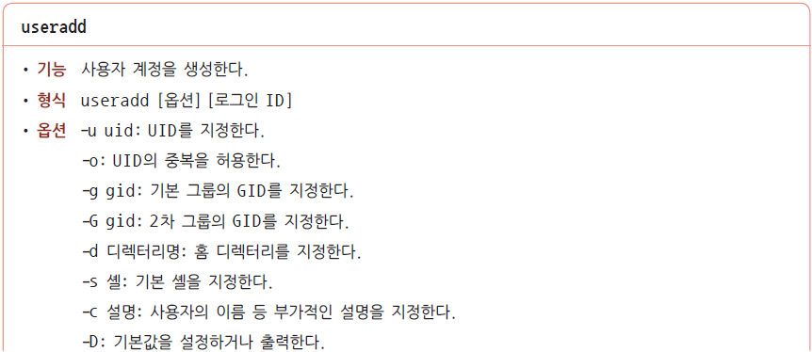
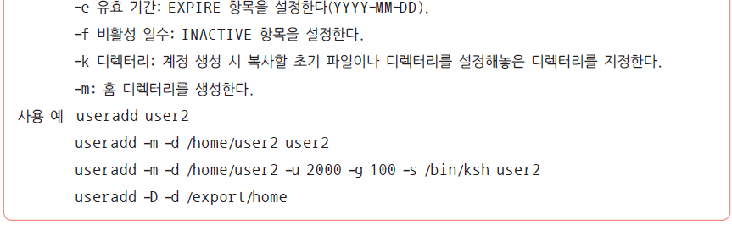
02 사용자 계정 관리 명령
사용자 계정 생성하기

Slide 16
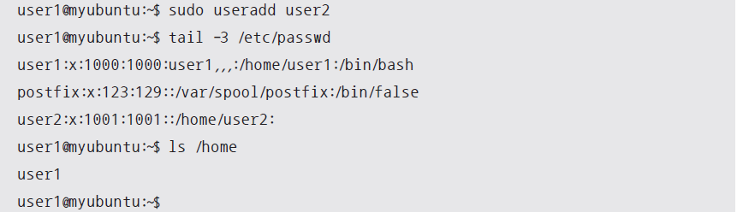

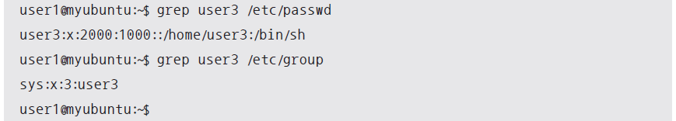
02 사용자 계정 관리 명령
옵션 없이 계정 생성하기
옵션을 지정하여 사용자 계정 생성하기
다양한 옵션을 지정하여 사용자 계정 생성: UID 2000번이 이미 있다는 메시지가 출력되어 다른 번호로 지정
기본 로그인 셸을 본 셸로 지정하고 UID는 2000, GID는 1000, 2차 그룹은 3으로 지정

Slide 17
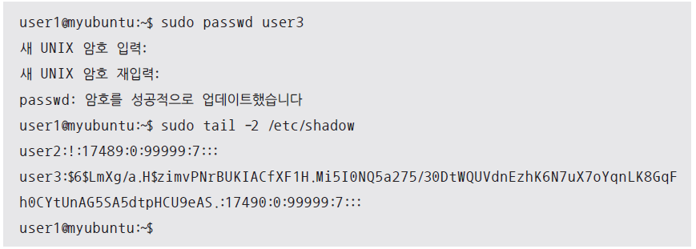
02 사용자 계정 관리 명령
옵션을 지정하여 사용자 계정 생성하기
user3 계정의 암호를 설정

Slide 18
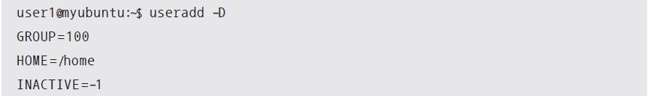
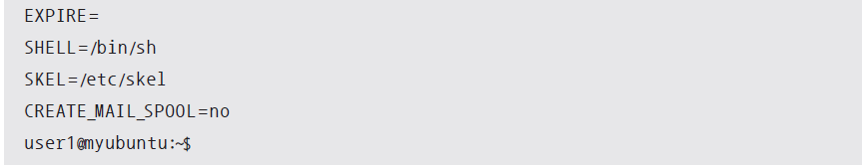
02 사용자 계정 관리 명령
기본 설정 값 확인하기 : -D 옵션
GROUP: 기본 등록 그룹의 GID로 100은 users 그룹이다.
HOME: 홈 디렉터리의 생성 위치이다.
INACTIVE: -1이면 INACTIVE 기능이 비활성화된다. 0이면 암호가 만료되자마자 바로 계정이 잠긴다.
EXPIRE: 계정 종료일을 지정한다.
SHELL: 기본 로그인 셸을 지정한다.
SKEL: 홈 디렉터리에 복사할 기본 환경 파일의 위치이다.
CREATE_MAIL_SPOOL: 메일 디렉터리의 생성 여부를 지정한다.

Slide 19
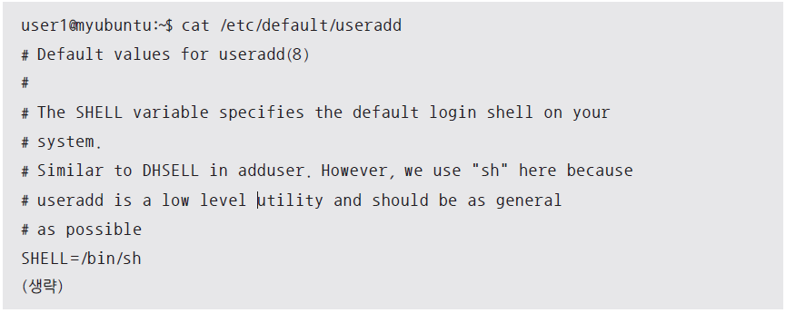
02 사용자 계정 관리 명령
기본 설정 값 확인하기 : -D 옵션
기본 설정 항목들은 /etc/default/useradd 파일에 저장
기본값을 바꾸려면 이 파일의 내용을 수정

Slide 20
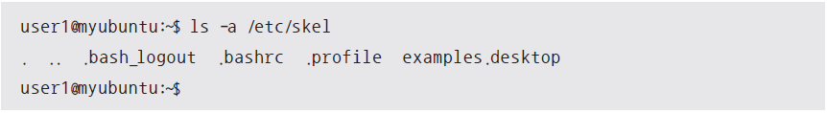
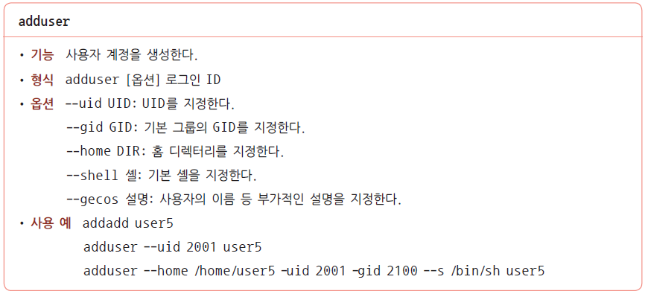
02 사용자 계정 관리 명령
/etc/skel 디렉터리의 역할
사용자 계정의 홈 디렉터리에 공통으로 배포해야 할 파일을 /etc/skel 디렉터리에 파일을 만들어 놓으면 사용자 계정 생성 시에 자동으로 복사
adduser 명령으로 사용자 계정 생성하기

Slide 21
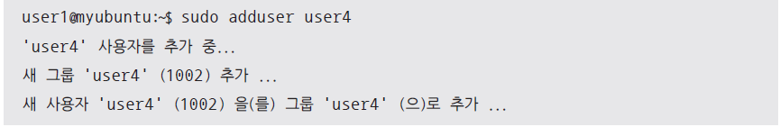
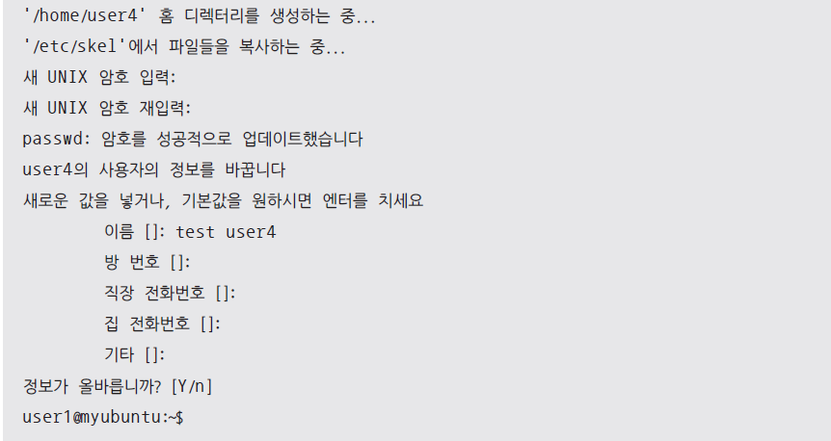
02 사용자 계정 관리 명령
옵션 없이 사용자 계정 생성하기
옵션을 지정하지 않고 adduser 명령으로 사용자 계정 생성

Slide 22
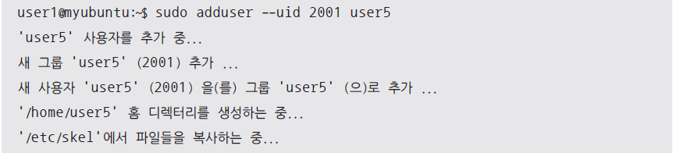
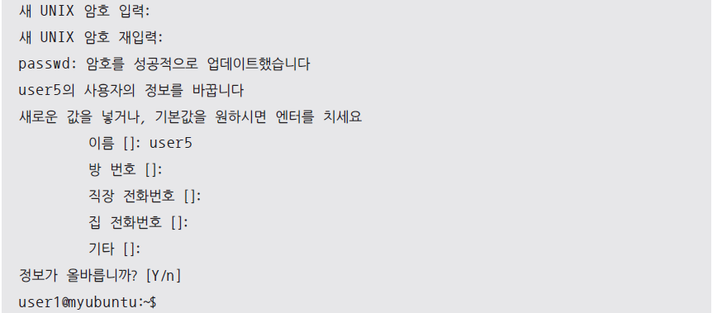
02 사용자 계정 관리 명령
옵션을 지정하여 사용자 계정 생성하기
UID를 2001로 설정하여 user5 계정을 생성

Slide 23
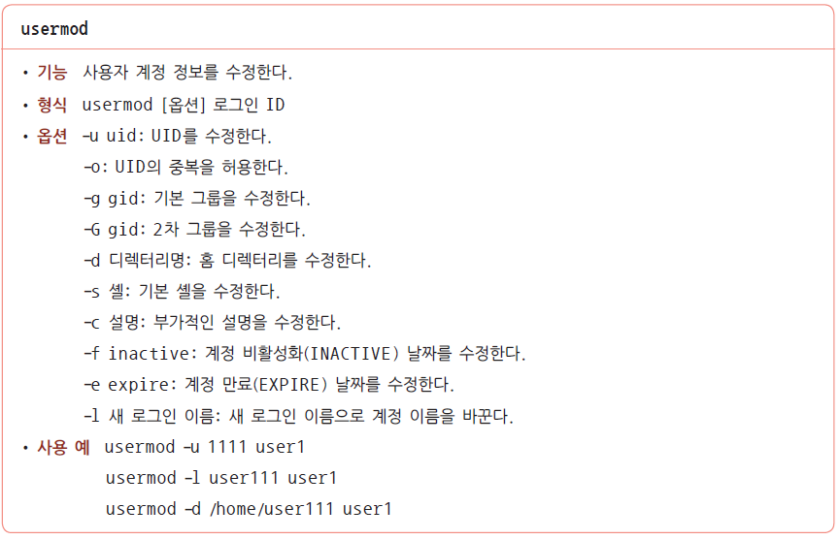
02 사용자 계정 관리 명령
사용자 계정 정보 수정하기
usermod 명령은 사용자 계정 정보를 수정할 때 사용
UID, GID, 홈 디렉터리, 기본 셸, 설명, 로그인 ID 등 계정과 관련된 모든 정보를 수정 가능
패스워드 에이징 정보 중 INACTIVE와 EXPIRE 값 지정 가능

Slide 24
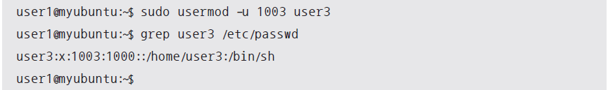
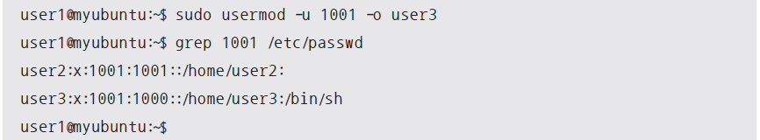
02 사용자 계정 관리 명령
UID 변경하기 : -u 옵션
user3 계정의 UID를 2000번에서 1003번으로 변경
사용자 계정의 UID는 -o 옵션을 사용하면 중복 가능
user3 계정의 UID를 user2의 UID인 1001로 중복 처리
UID를 이와 같이 같은 번호로 지정하는 것은 아주 특별한 경우에만 허용해야 함

Slide 25
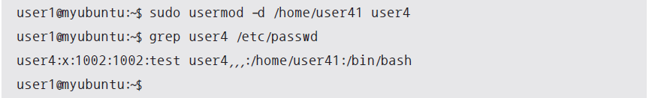
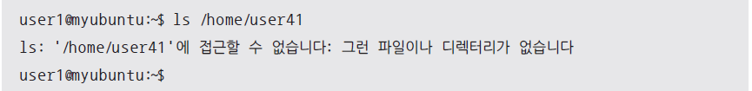
02 사용자 계정 관리 명령
홈 디렉터리 변경하기 : -d 옵션
user4 계정의 홈 디렉터리를 /home/user4에서 /home/user41로 변경
/home/user41 디렉터리가 생성되지는 않음 -> 별도로 디렉터리를 만들고 이전 파일들을 이동시켜야 함

Slide 26
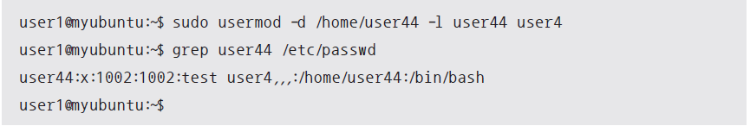
02 사용자 계정 관리 명령
로그인 ID 변경하기 : -l 옵션
기존의 홈 디렉터리에 있던 파일들이 자동으로 옮겨지지는 않으므로 별도로 디렉터리를 생성하고 이동해야함
예: user4 계정의 로그인 ID를 user44로 바꾼 것

Slide 27
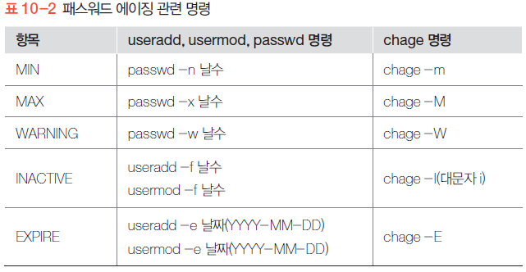
02 사용자 계정 관리 명령
패스워드 에이징 관련 명령
패스워드 에이징은 useradd, usermod, passwd, chage 명령으로 설정 가능
chage는 패스워드 에이징을 관리하는 별도의 명령

Slide 28
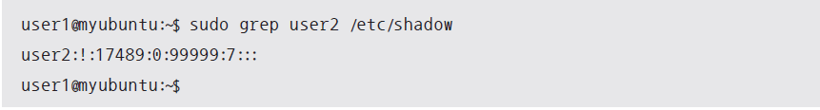
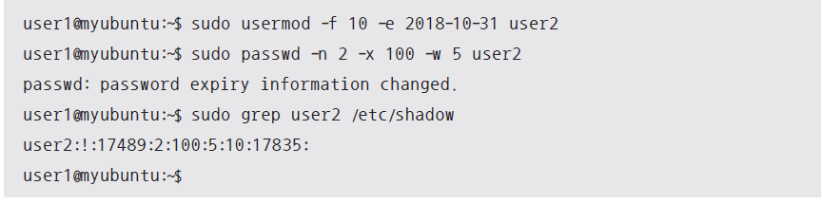
02 사용자 계정 관리 명령
기존 명령으로 패스워드 에이징 변경하기
user3 계정의 패스워드 에이징을 변경
현재 user3의 패스워드 에이징 설정 값
usermod 명령과 passwd 명령으로 MIN, MAX, WARNING, INACTIVE, EXPIRE를 설정가능

Slide 29
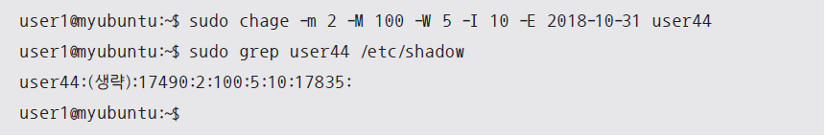
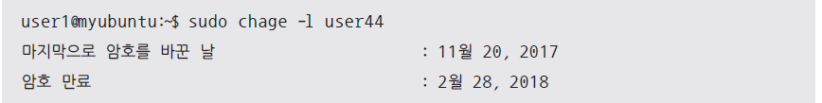
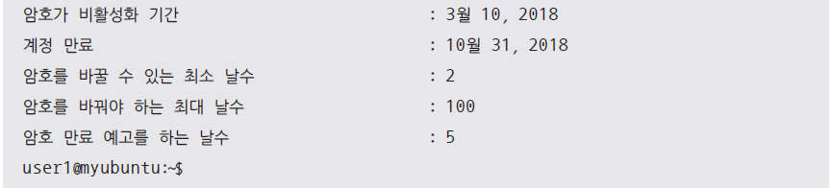
02 사용자 계정 관리 명령
chage 명령으로 패스워드 에이징 변경하기
user44 계정의 패스워드 에이징을 user3과 같은 값으로 설정
chage 명령으로 패스워드 에이징 설정 내용 확인하기

Slide 30
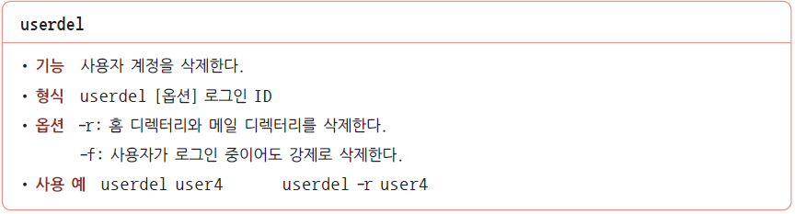
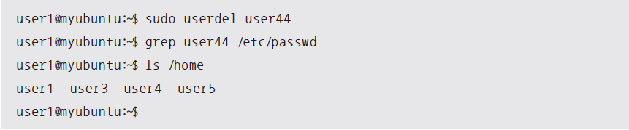
02 사용자 계정 관리 명령
사용자 계정 삭제하기
사용자 계정만 삭제하기
사용자 계정이 삭제될 때 관련된 홈 디렉터리나 파일을 모두 삭제하는 것이 바람직
예: user44 계정을 계정만 삭제

Slide 31
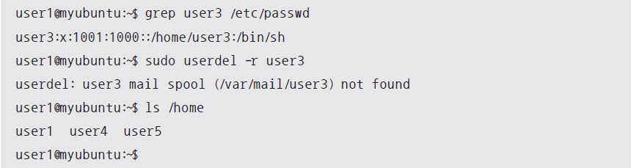
02 사용자 계정 관리 명령
사용자 계정과 홈 디렉터리 삭제하기
userdel 명령에서 -r 옵션을 지정하면 사용자 계정과 홈 디렉터리가 함께 삭제
예 : user3 사용자 계정을 홈 디렉터리와 함께 삭제
홈 디렉터리가 아니라 다른 곳에 위치한 사용자 계정 소유의 파일 검색하여 삭제하는 것이 바람직
예 : user44(UID 2001) 계정과 관련된 파일을 검색하여 삭제

Slide 32
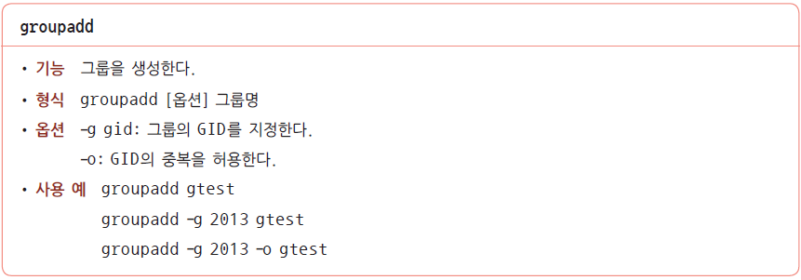
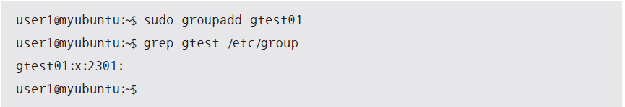
03 그룹 관리 명령
groupadd 그룹 생성하기
옵션 없이 그룹 생성하기
옵션이 없으면 GID를 가장 마지막 번호의 다음 번호로 자동 설정

Slide 33
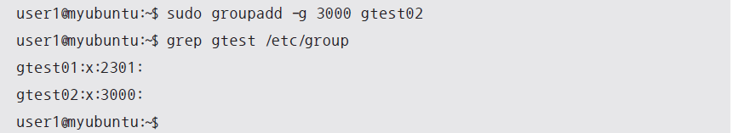
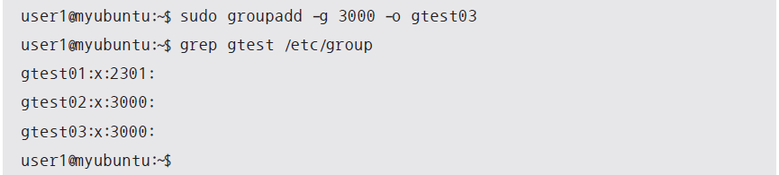
03 그룹 관리 명령
GID 지정하여 그룹 생성하기
특정 GID를 지정하여 그룹을 생성하는 데는 -g 옵션을 사용
GID 중복 지정하기
그룹을 생성할 때 GID를 기존 GID와 중복으로 지정 가능: -o 옵션

Slide 34
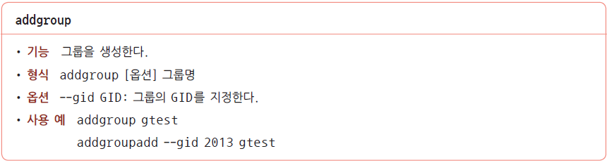
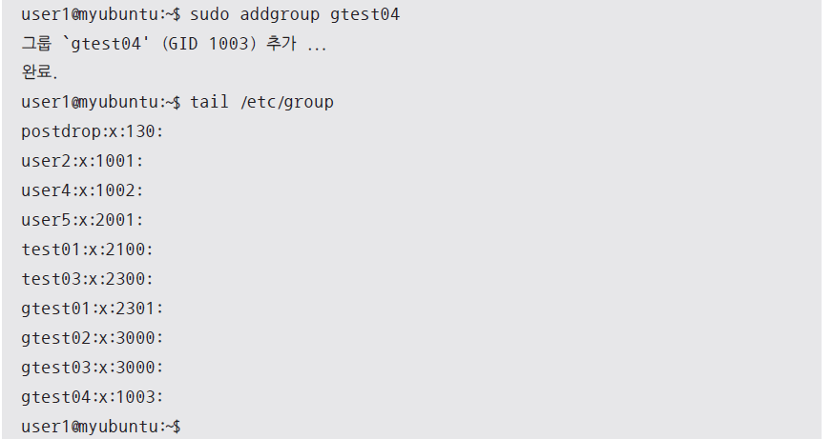
03 그룹 관리 명령
addgroup 명령으로 그룹 생성하기
옵션 없이 그룹 생성하기
addgroup 명령에서 옵션을 지정하지 않으면 /etc/adduser.conf에 지정된 시작 GID(FIRST_GID=1000)를 기준으로 가장 마지막 번호의 다음 번호로 자동 설정

Slide 35
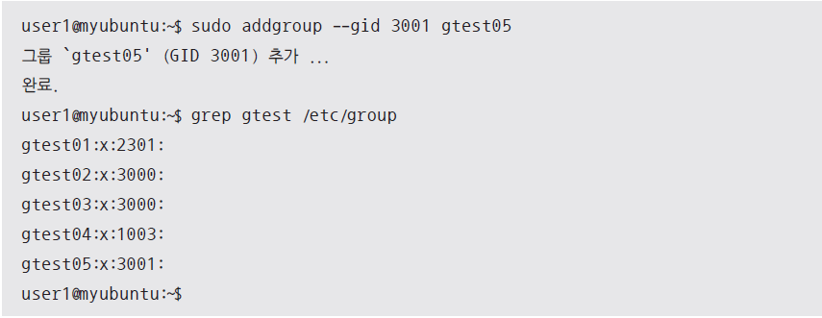
03 그룹 관리 명령
GID를 지정하여 그룹 생성하기
--gid 옵션을 사용하여 특정 GID를 지정해 그룹 생성

Slide 36
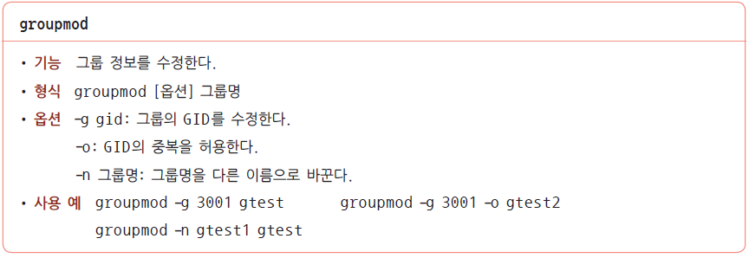
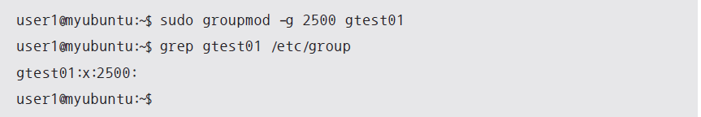
03 그룹 관리 명령
그룹 정보 수정하기
GID 바꾸기 : -g 옵션
예: gtest01 그룹의 GID를 2301에서 2500으로 변경

Slide 37

03 그룹 관리 명령
그룹 이름 바꾸기 : -n 옵션
예: gtest01 그룹의 이름을 gtest11으로 변경

Slide 38


03 그룹 관리 명령
그룹 삭제하기
예: gtest05 그룹을 삭제

Slide 39

03 그룹 관리 명령
그룹 암호 설정하고 사용하기
그룹에 멤버 추가 및 삭제, 암호 설정에 사용

Slide 40



03 그룹 관리 명령
그룹에 멤버 추가하기 : -a 옵션
예: gtest11 그룹의 멤버 확인
예: gtest11 그룹에 멤버를 추가
그룹의 멤버 삭제하기 : -d 옵션
예: gtest11 그룹에 추가한 test01, test33 사용자 중에서 test33 사용자를 삭제

Slide 41



03 그룹 관리 명령
그룹 암호 설정하고 제거하기
예: gtest11 그룹에 암호를 설정
소속 그룹 변경하기 : newgrp
사용자가 작업을 하면서 현재 소속 그룹을 기본 그룹이 아닌 다른 그룹으로 변경해야 할 필요가 있을 수 있음

Slide 42



03 그룹 관리 명령
소속 그룹 변경하기 예
user1의 현재 소속 그룹을 확인: user1의 현재 그룹은 user1(1000)이고 2차 그룹은 wheel, dialout
소속 그룹을 2차 그룹 중 하나로 변경 -> 그냥 변경됨
소속 그룹을 gtest11로 변경 -> 소속 그룹이 아니므로 암호를 물어봄
gtest11의 그룹 암호를 입력하면 소속 그룹이 변경

Slide 43

03 그룹 관리 명령
그룹 암호 삭제하기 : -r 옵션

Slide 44

04 사용자 정보 관리 명령
UID와 EUID
UID(RUID)는 사용자가 로그인할 때 사용한 계정의 UID
EUID는 현재 명령을 수행하는 주체의 UID
실행 파일에 setuid가 설정되어 있는 경우 :
해당 실행 파일을 실행한 프로세스의 UID는 사용자 계정의
UID가 아니라 실행 파일 소유자의 UID
이때 실행 파일 소유자의 UID가 EUID
su 명령을 사용하여 다른 계정으로 전환한 경우 :
사용자가 로그인하면 처음에는 UID와 EUID가 같은 값을 가짐
하지만 su 명령을 사용하여 다른 사용자로 전환하면 UID와
EUID가 달라짐(그림 10-6)

Slide 45


04 사용자 정보 관리 명령
사용자 로그인 정보 확인하기 : who
옵션 없이 사용하면 사용자 이름, 사용자가 접속한 단말기 번호, 로그인한 시간, 외부 네트워크에서 접속했을 경우 외부 컴퓨터 이름이나 IP 주소가 출력

Slide 46




04 사용자 정보 관리 명령
사용자 로그인 정보 확인하기 : who
who -H는 각 항목의 제목을 출력
who -q 명령은 로그인한 사용자의 수와 계정 이름을 출력
who -b 시스템이 마지막으로 부팅한 날짜와 시간 정보를 출력
who -r 명령은 현재 런레벨을 출력 -> 3월 24일 15시 29분에 런레벨이 2로 되었다는 것

Slide 47


04 사용자 정보 관리 명령
w 명령
who 명령에서 나온 출력 외에 활동에 대한 정보와 CPU 사용량, 시스템 로드 정보 등이 추가로 출력

Slide 48



04 사용자 정보 관리 명령
last 명령
사용자의 이름과 로그인한 시간, 로그아웃한 시간, 터미널 번호나 IP 주소를 출력

Slide 49

04 사용자 정보 관리 명령
UID와 EUID 확인하기 : whoami, who am i, id
UID 출력 : who am i, who -m
EUID 출력 : whoami, id
예: user1로 로그인한 경우 -> 모두 user1(1000)을 출력

Slide 50


04 사용자 정보 관리 명령
UID와 EUID 확인하기 : whoami, who am i, id
예: su 명령으로 user2로 전환하고 확인 -> UID와 EUID가 다르게 출력됨

Slide 51



04 사용자 정보 관리 명령
소속 그룹 확인하기 : groups
특별히 사용자를 지정하지 않고 groups 명령을 실행하면 현재 사용자 계정이 속한 그룹을 출력
사용자 계정을 인수로 지정하면 해당 사용자 계정이 속한 그룹 정보를 출력

Slide 52
04 사용자 정보 관리 명령
root 권한 사용하기
su 명령을 사용하여 root 계정으로 전환 : 모든 권한 부여
sudo 명령 사용: 특정 작업만 수행할 수 있는 권한만 부여
sudo 권한 설정하기
권한부여: /etc/sudoers 파일에 설정
root 계정의 경우: 어디서나 어느 명령이든지 실행할 수 있음을 의미
특정 사용자에게 특정 명령을 수행할 권한을 부여할 경우: user5에게 사용자 추가, 수정 권한 부여한다면
명령은 절대 경로로, 명령이 여러 개일 경우 쉼표로 구분

Slide 53


04 사용자 정보 관리 명령
sudo 명령 사용하기
예: user5 사용자가 사용자 계정을 추가하려면
user5가 han01 계정을 삭제하려고 하면 다음과 같은 메시지가 출력

Slide 54
04 사용자 정보 관리 명령
sudo 명령 사용하기
sudo 명령 사용 시 암호를 입력하는 과정을 생략하려면 /etc/sudoers 파일에 다음과 같이 설정
sudo 명령 사용 시 주의 사항
일반 사용자에게 모든 권한을 부여하는 것은 매우 위험
해당 사용자 계정의 암호가 유출되면 root 계정의 암호가 유출된 것이나 마찬가지이기 때문
sudo 명령을 사용할 수 있는 사용자의 선정과 명령 선택은 매우 신중하게 처리해야 함

Slide 55


04 사용자 정보 관리 명령
passwd 명령 활용하기
암호 잠그기 : -l 옵션
/etc/shadow 파일을 보면 암호의 맨 앞에 !!가 있는데 이는 암호가 잠겼음을 의미

Slide 56


04 사용자 정보 관리 명령
passwd 명령 활용하기
암호 잠금 해제하기 : -u 옵션
예: user5의 암호 잠금을 해제 -> 암호 항목에서 !가 삭제
암호 삭제하기 : -d 옵션

Slide 57

04 사용자 정보 관리 명령
파일 및 디렉터리의 소유자와 소유 그룹 변경하기
파일이나 디렉터리는 해당 파일이나 디렉터리를 생성한 사용자의 계정과 그룹이 소유자와 소유 그룹으로 설정
파일이나 디렉터리의 소유자를 변경할 필요가 있을 때 chown과 chgrp 명령을 사용
chown 명령

Slide 58


04 사용자 정보 관리 명령
chown 명령 사용 예
linux_ex 디렉터리에 ch10 디렉터리 생성 : 파일과 디렉터리 생성
hosts 파일의 소유자를 user1로 되어 있음

Slide 59


04 사용자 정보 관리 명령
chown 명령 사용 예
Root 권한으로 hosts 파일의 소유자를 user5로 바꿈
hosts 파일의 소유자를 다시 user1로, 그룹은 han01로 동시에 바꾸기

Slide 60

04 사용자 정보 관리 명령
chown 명령 사용 예
서브 디렉터리의 파일까지 한 번에 소유자나 소유 그룹을 변경하려면 -R 옵션을 사용
temp 디렉터리와 그 안의 파일까지 한 번에 소유자를 user5로, 그룹을 han01로 바꾸기

Slide 61


04 사용자 정보 관리 명령
chgrp 명령
예: temp 디렉터리와 그 아래의 파일까지 한 번에 그룹을 user5로 변경

Slide 62

05 디스크 사용량(쿼터) 설정
디스크 쿼터: 디스크 사용량을 제한하는 것
하드디스크에서 사용자가 사용할 수 있는 파일의 전체 용량을 설정하는 방법
사용자가 사용할 수 있는 총 파일 수로 설정하는 방법
하드 리미트는 사용자가 절대로 넘을 수 없는 최대치를 명시한 값
소프트 리미트는 일정 시간 내에는 넘을 수 있는 한계 값
쿼터 설정을 위한 사전 준비
우분투에서 디스크 쿼터를 설정하려면 먼저 quota 패키지를 설치

Slide 63


05 디스크 사용량(쿼터) 설정
쿼터 속성 설정하기
usrquota : 개별 사용자의 쿼터를 제한할 수 있는 속성
grpquota : 개별 그룹의 쿼터를 제한할 수 있는 속성
파일 시스템의 마운트 옵션은 이미 살펴본 /etc/fstab 파일에 설정
예: vi로 /etc/fstab 파일을 열어서 usrquota 속성을 추가 -> defaults 속성 다음에 쉼표로 구분하고 설정

Slide 64

05 디스크 사용량(쿼터) 설정
쿼터 속성 적용하기
파일 시스템을 다시 마운트
usrquota 옵션이 설정되었는지 mount 명령으로 확인

Slide 65

05 디스크 사용량(쿼터) 설정
쿼터 데이터베이스 파일 생성하기:quotacheck 명령
사용자의 쿼터 정보를 저장하는 데이터베이스 파일을 생성

Slide 66

05 디스크 사용량(쿼터) 설정
쿼터 설정을 위한 사전 준비
quotacheck 명령을 실행 결과: 데이터베이스 파일이 있는 경우 디스크 사용량을 수정하고 데이터베이스 파일이 없으면 생성

Slide 67


05 디스크 사용량(쿼터) 설정
쿼터 설정을 위한 사전 준비
quotacheck 명령으로 디스크 스캔 시 처음에 다음과 같은 메시지
저널 쿼터를 사용하려면 /etc/fstab 파일을 다음과 같이 수정
사용자 쿼터만 지정하는 경우: usrjquota=aquota.user,jqfmt=vfsv0
그룹 쿼터만 지정하는 경우: grpjquota=aquota.grp,jqfmt=vfsv0
사용자 쿼터와 그룹 쿼터를 함께 지정하는 경우: usrjquota=aquota.user,grpjquota=aquota.grp,jqfmt=vfsv0
/etc/fstab 파일을 수정했을 때 다시 마운트

Slide 68

05 디스크 사용량(쿼터) 설정
쿼터 설정을 위한 사전 준비
디스크 쿼터를 관리하는 데이터베이스
aquota.user: 사용자 쿼터 데이터베이스 파일
aquota.group: 그룹 쿼터 데이터베이스 파일
aquota.user 파일이 / 디렉터리에 생성

Slide 69


05 디스크 사용량(쿼터) 설정
쿼터 사용 활성화하기 : quotaon
루트 파일 시스템의 쿼터를 활성화하면 다음과 같은 메시지가 출력
쿼터의 비활성화는 quotaoff 명령으로 실행

Slide 70


05 디스크 사용량(쿼터) 설정
쿼터 설정하기 : edquota
user1 사용자에게 쿼터를 할당: 쿼터 소프트 리미트를 사용한 블록 수보다 약간 작게 하고, 하드 리미트는 사용한 블록 수로 설정

Slide 71



05 디스크 사용량(쿼터) 설정
쿼터 정보 확인하기 : quota
user1 계정에 설정된 쿼터 정보를 확인: 그레이스가 6일로 설정
할당 쿼터 초과 메시지

Slide 72


05 디스크 사용량(쿼터) 설정
쿼터 설정 복사하기 : edquota -p
한 사용자에게 설정한 쿼터를 다른 사용자에게 그대로 복사
쿼터 설정이 복사되었음을 확인

Slide 73

05 디스크 사용량(쿼터) 설정
쿼터 정보 요약 출력하기 : repquota

Slide 74


05 디스크 사용량(쿼터) 설정
현재 설정된 쿼터 정보를 확인

